Slide 1

Ⅰ
市場動向調査・分析
１．サマリー
【ＢＢＱ炉、ガーデンシンク、ピザ窯、スモーカーのＥＣ市場規模】
【ＥＣ一番店時シェア（２６％）】
【年商】
ＢＢＱ炉 ： ８億５,８００万円
ガーデンシンク ： １,８００万円
ピザ窯 ： ８億９,１００万円
スモーカー ： ７,３００万円
合計 ： １８億４,０００万円
海外進出の鍵
～タイ視察レポート～
×
０．２６
=
４億７,８００万円
201３年５月３０日
【年商】
【月商】
４億７,８００万円
÷
１２ヶ月
=
４,０００万円
■ＢＢＱ炉、ガーデンシンク、ピザ窯、スモーカーの合計市場規模はおよそ１８億４千万円である。
■ＥＣ一番店時のシェアを２６％とすると、年商４億７８００万円となる。（※「船井流マーケティングの考え方」より、次ページ参照）
■よって月商に直すと、約４０００万円の売上が見込めることになる。

Slide 2
Ⅰ
海外進出の鍵 ～タイ視察レポート～
１．タイレポート総括
《タイ視察レポート総括》
①バブル！
②売場のレベルが凄い
【上記内容から言える事】
①競争のスピードがネットショップに類似している。
②競争を見据えた参入が必要

Slide 3
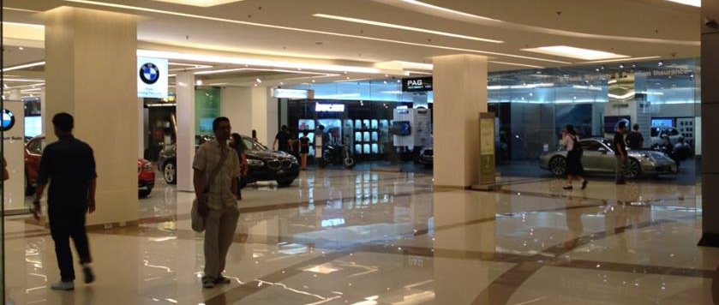
Ⅰ
海外進出の鍵 ～タイ視察レポート～
２．タイのバブル具合・・・①
イオンモール的な商業施設にて
販売されている高級車
ロールスロイス・BMWなど８メーカー程が販売中

Slide 4
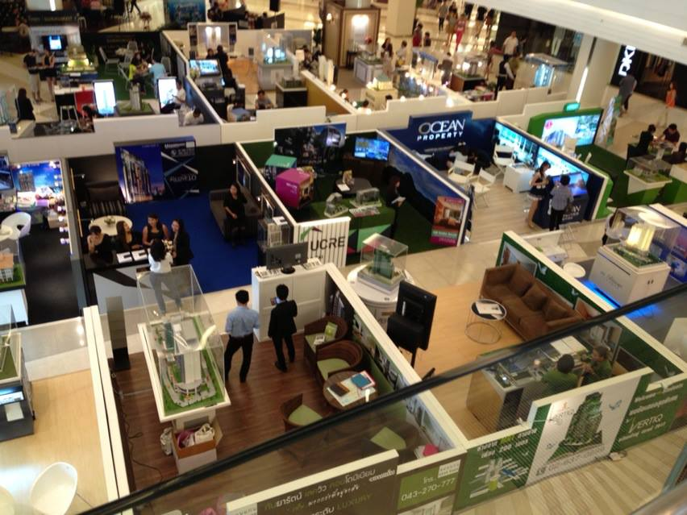
Ⅰ
海外進出の鍵 ～タイ視察レポート～
２．タイのバブル具合・・・②
イオンモール的な商業施設にて
販売されている分譲マンション
２０以上の分譲マンションが販売中

Slide 5
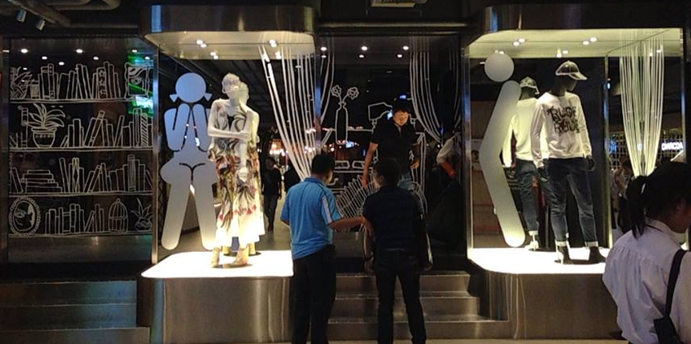
Ⅰ
海外進出の鍵 ～タイ視察レポート～
２．タイのバブル具合・・・③
無駄にお洒落なトイレ

Slide 6
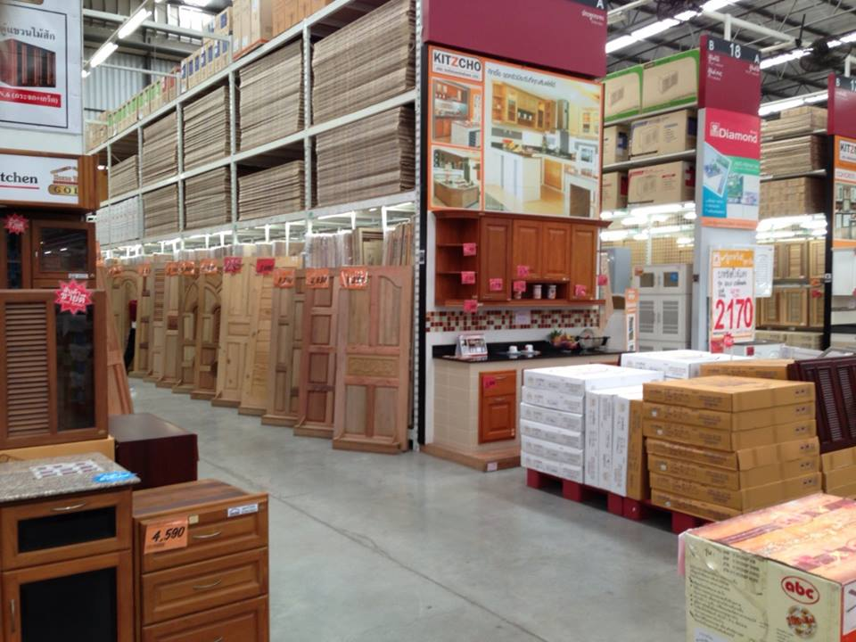
Ⅰ
海外進出の鍵 ～タイ視察レポート～
３．売場のレベルが高い・・・①
コーナーにアイキャッチを置く事により置くへ
誘導する売場の作り
２この様な売場は、日本でもここ１～２年前から出てきている

Slide 7
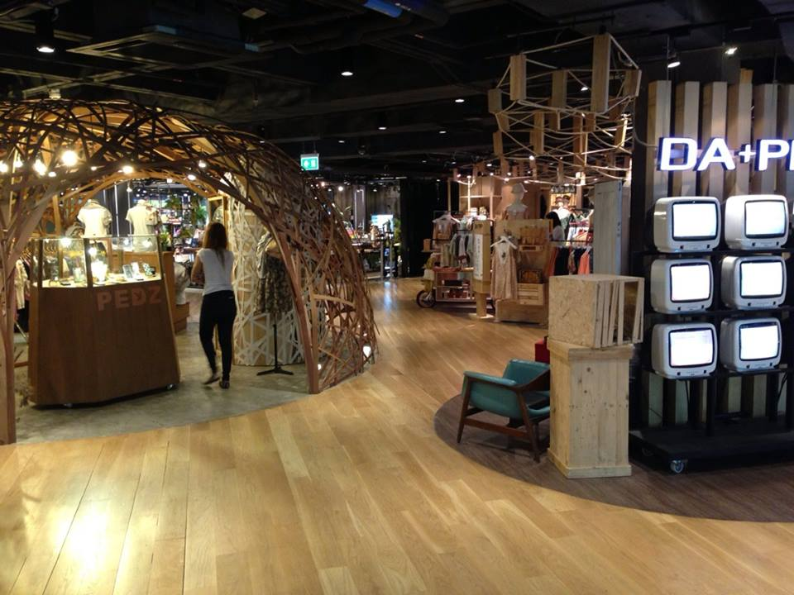
Ⅰ
海外進出の鍵 ～タイ視察レポート～
３．売場のレベルが高い・・・②
通路に店舗を置くことにより
嫌でも人が通る創り

Slide 8
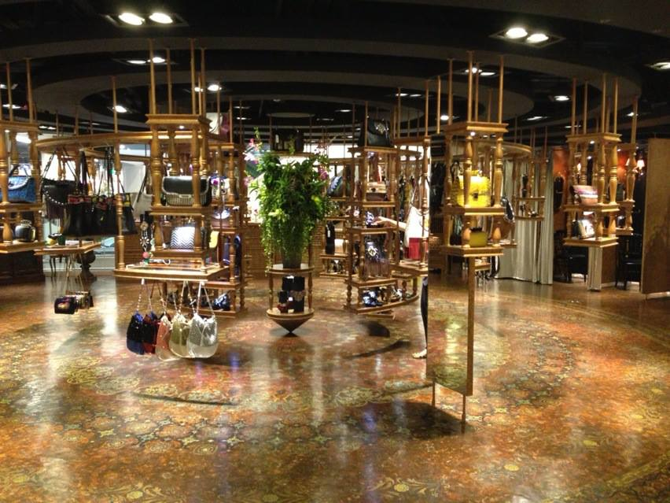
Ⅰ
海外進出の鍵 ～タイ視察レポート～
３．売場のレベルが高い・・・③
目線をずらすレイアウトにより店舗その物が
アイキャッチを担っている。

Slide 9
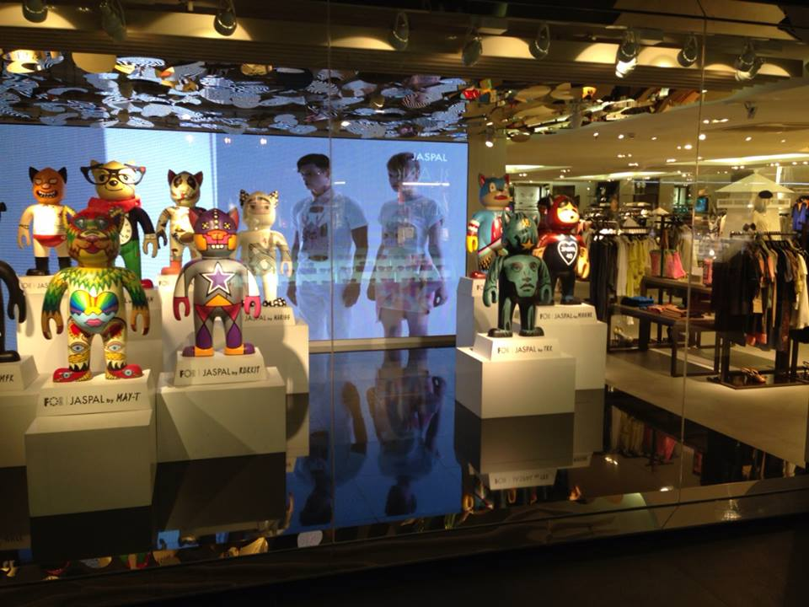
Ⅰ
海外進出の鍵 ～タイ視察レポート～
３．売場のレベルが高い・・・④
規格外に大きな店頭ディスプレー
により店舗への集客を行っている。

Slide 10
Ⅰ
海外進出の鍵 ～タイ視察レポート～
４．まとめ
①タイの主要商業施設内の店舗の特徴としては、どこも店舗もレイアウトの斬新さにより、集客を行っている。
②上記売場の特徴は全て、贅沢な面積の使い方や内装にかなりお金をかけている。
現在大型商業施設は３つの財閥系企業しかいないので上記の様な贅沢な売場でも人がドンドンとくるので問題なく儲かっているのだろう！しかし、これから様々なプレーヤーの出現により、更に競争が激化すれば、この様な売場の使い方では到底利益が残らなくなる。
もしも、これから海外に参入するのであれば、参入時から競争末期の状態をイメージしてそれでも耐えうるビジネスモデルによる参入が必要。
また、どの価格にて参入するかが重要。安くで参入すると、それだけ競争に耐えられないので寿命が短くなる。しかし、高過ぎると普及しない・・・
このバランスを他の先進国などの経済発展の過程から見極める必要があるだろう！
売場のレベルが高い事からも競争のスピードが速まる事は確実。

